Slide 1
Χρήση στοιχείων διοικητικών πηγών για την κατάρτιση των Στατιστικών Επιχειρήσεων
Notes:
Η συγκεκριμένη παρουσίαση συνοψίζει την ανάλυση των αποτελεσμάτων στο πλαίσιο του προγράμματος SIMSTAT το οποίο αφορά στην Εφαρμογή της δοκιμαστικής ανταλλαγής μικροδεδομένων ενδοκοινοτικού εμπορίου αποστολών – εξαγωγών Intrastat μεταξύ των Κ-Μ.

Slide 2
Διοικητικά δεδομένα
Διοικητικά δεδομένα είναι όλα τα δεδομένα που τηρούνται σε δημόσια μητρώα, αρχεία, ή σε άλλες διοικητικές πηγές και φορείς του δημόσιου τομέα (παρ. 6, αρ. 1, Ν.1256/1982) εγγράφως ή με ηλεκτρονικά, μαγνητικά ή άλλα ανάλογα μέσα.

Slide 3
Σκοπός χρήσης διοικητικών δεδομένων στις Στατιστικές Επιχειρήσεων
Πλήρης κάλυψη του πληθυσμού των επιχειρήσεων
Καλύτερη αντιπροσώπευση των μικρού και μεσαίου μεγέθους επιχειρήσεων
Βελτίωση ποιότητας των παραγόμενων στατιστικών
Μείωση του κόστους και του χρόνου παραγωγής της στατιστικής πληροφορίας
Μείωση του διοικητικού φόρτου των επιχειρήσεων
Διερεύνηση σχέσεων μονάδων εθνικών και πολυεθνικών ομίλων

Slide 4
Στατιστικές επιχειρήσεων
Κατάρτιση Μητρώου Επιχειρήσεων
Στατιστικές Διάρθρωσης των Επιχειρήσεων (SBS)
Βραχυχρόνιες Στατιστικές (STS)
Στατιστικές Συνδεόμενων Επιχειρήσεων με την αλλοδαπή (FATS)
Στατιστικές Χρήσης Τεχνολογιών Πληροφόρησης και Ηλεκτρονικού Εμπορίου στις Επιχειρήσεις
Στατιστικές Παραγωγής και Πώλησης Βιομηχανικών Προϊόντων (PRODCOM)
Στατιστικές Εμπορίου κατά Επιχειρηματικά Χαρακτηριστικά (TEC) και άλλες

Slide 5
Οι στατιστικές επιχειρήσεων είναι αναγκαίες για την εκτίμηση:
Διάρθρωσης και εξέλιξης των δραστηριοτήτων των επιχειρήσεων
Χρήσης συντελεστών παραγωγής, μέτρησης των επιδόσεων και της ανταγωνιστικότητας των επιχειρήσεων
Περιφερειακής, εθνικής, κοινοτικής και διεθνούς ανάπτυξης των επιχειρήσεων και αγορών
Πολιτικής των επιχειρήσεων
Μικρών και μεσαίων μεγέθους επιχειρήσεων
Ειδικών χαρακτηριστικών και ειδικής κατανομής των δραστηριοτήτων των επιχειρήσεων
Κατάρτιση του ΑΕΠ (από την πλευρά της παραγωγής, της δαπάνης και του εισοδήματος)
Κατάρτισης περιφερειακών στοιχείων ΑΕΠ, Ακαθάριστης Προστιθέμενης Αξίας, Απασχόλησης, Επενδύσεων

Slide 6
Νομικό πλαίσιο των Στατιστικών των Επιχειρήσεων (1/2)
Ευρωπαϊκό
Κανονισμός (ΕΚ) 223/2009 του Ευρωπαϊκού Κοινοβουλίου και του Συμβουλίου σχετικά με τις ευρωπαϊκές στατιστικές, όπως τροποποιήθηκε από τον Κανονισμό 759/2015
Κανονισμός (ΕΚ) 177/2008 του Ευρωπαϊκού Κοινοβουλίου και του Συμβουλίου για τη θέσπιση κοινού πλαισίου όσον αφορά τα μητρώα επιχειρήσεων για στατιστικούς σκοπούς
Κανονισμός (ΕΚ) 295/2008 του Ευρωπαϊκού Κοινοβουλίου και του Συμβουλίου σχετικά με τις στατιστικές διάρθρωσης των επιχειρήσεων και εφαρμοστικοί Κανονισμοί της Επιτροπής 250/2009, 251/2009 και 97/2009
Κανονισμός (ΕΚ) 696/1993 του Συμβουλίου για τις στατιστικές μονάδες παρατήρησης και ανάλυσης του παραγωγικού συστήματος στην Ευρωπαϊκή Κοινότητα
Κανονισμός (ΕΚ) 1165/1998 του Συμβουλίου περί βραχυπρόθεσμων στατιστικών και Κανονισμός 1158/2005 του Ευρωπαϊκού Κοινοβουλίου και Συμβουλίου που τροποποιεί τον βασικό Κανονισμό 1165/1998

Slide 7
Νομικό πλαίσιο των Στατιστικών των Επιχειρήσεων (2/2)
Εθνικό
Ελληνικός Στατιστικός Νόμος 3832/2010, όπως τροποποιηθείς ισχύει
Νόμος 4174/2013 «Φορολογικές διαδικασίες και άλλες διατάξεις» και Νόμος 4346/2015 που τον τροποποιεί
Μνημόνια Συνεργασίας
Μνημόνιο Συνεργασίας μεταξύ της Ελληνικής Στατιστικής Αρχής (ΕΛΣΤΑΤ), της Γενικής Γραμματείας Δημοσίων Εσόδων (ΓΓΔΕ), της Γενικής Γραμματείας Πληροφοριακών Συστημάτων (ΓΓΠΣ) και του Ιδρύματος Κοινωνικών Ασφαλίσεων (ΙΚΑ) σχετικά με τις αρμοδιότητές τους και την ανταλλαγή στατιστικών πληροφοριών για την ενημέρωση του Στατιστικού Μητρώου Επιχειρήσεων, και τις ανάγκες των Διαρθρωτικών Ερευνών στις Επιχειρήσεις και των Εθνικών Λογαριασμών της Χώρας (2014)
Συμφωνητικό μεταξύ Ελληνικής Στατιστικής Αρχής και Γενικής Γραμματείας Δημοσίων Εσόδων (Ιούνιος 2016)

Slide 8
Προβλήματα κατάρτισης των Στατιστικών Επιχειρήσεων μέσω δειγματοληπτικών ερευνών
Χαμηλός βαθμός ανταπόκρισης με επίπτωση στην ποιότητα των παραγόμενων στατιστικών αποτελεσμάτων
Καθυστερήσεις στην παραγωγή των στατιστικών
Υψηλό κόστος λόγω του μεγάλου μεγέθους του δείγματος των προς έρευνα επιχειρήσεων
Επιβάρυνση των επιχειρήσεων για την παροχή των στοιχείων

Slide 9
Πλεονεκτήματα κατάρτισης των Στατιστικών Επιχειρήσεων με τη χρήση διοικητικών στοιχείων
Πλήρης κάλυψη του πληθυσμού των επιχειρήσεων
Σημαντική μείωση του κόστους παραγωγής της στατιστικής πληροφορίας
Μείωση του διοικητικού φόρτου των επιχειρήσεων
Βελτίωση ποιότητας παραγόμενων στατιστικών
Παραγωγή νέων στατιστικών δεικτών για την κάλυψη των σύγχρονων αναγκών των χρηστών

Slide 10
Οργάνωση χρήσης στοιχείων διοικητικών πηγών
Τεχνικές υποομάδες εργασίας για την κατάρτιση αυτοματοποιημένων ελέγχων για
τις στατιστικές SBS
τις στατιστικές STS
την ενημέρωση του Στατιστικού Μητρώου Επιχειρήσεων
Κανονισμός Χρήσης Δεδομένων Διοικητικών Πηγών για την Κατάρτιση Στατιστικών Επιχειρήσεων και Πολιτικής Ασφαλείας
Ομάδα Εργασίας Διευθυντών
(Πληροφορικής, Οργάνωσης Μεθοδολογίας και Διεθνών Σχέσεων, Δευτερογενούς Τομέα, Στατιστικών Τομέα Εμπορίου και Υπηρεσιών και Οικονομικών και Βραχυχρόνιων )

Slide 11
Κανονισμός Χρήσης Δεδομένων Διοικητικών Πηγών για την Κατάρτιση Στατιστικών Επιχειρήσεων και Πολιτική Ασφάλειας
Αφορά στη συγκέντρωση όλων των στοιχείων των Διοικητικών Πηγών σε ασφαλή χώρο στην ΕΛΣΤΑΤ και περιλαμβάνει τρεις φάσεις:
ΦΑΣΗ ΜΕΤΑΔΟΣΗΣ -
ΦΑΣΗ ΚΑΤΑΝΑΛΩΣΗΣ - ΕΛΣΤΑΤ
ΦΑΣΗ ΠΑΡΑΓΩΓΗΣ -
Α’ ΣΤΑΔΙΟ: ΣΥΛΛΟΓΗ ΤΗΣ ΠΛΗΡΟΦΟΡΊΑΣ

Slide 12
ΠΟΛΙΤΙΚΗ ΑΣΦΑΛΕΙΑΣ
Χρήση μερικώς αυτοματοποιημένης μεθόδου μετάδοσης των δεδομένων μέσω File Transfer Protocol Server με υποστήριξη Secure Shell και πρόσβαση μόνο εντός του ασφαλούς δικτύου ΣΥΖΕΥΞΙΣ
Ειδικές ρυθμίσεις στο Firewall της ΕΛΣΤΑΤ για πρόσβαση μόνο σε εξουσιοδοτημένα άτομα της ΓΓΠΣ
Κατάρτιση καταλόγου με εξουσιοδοτημένα ονόματα και ρόλους ατόμων υπεύθυνων για τη μετάδοση και λήψη των δεδομένων από ΕΛΣΤΑΤ και ΓΓΠΣ
Κρυπτογράφηση, υπογραφή, αποκρυπρογράφηση και επαλήθευση μεταδιδόμενων αρχείων μέσω του λογισμικού GNU Privacy Guard
Πρόσβαση εξουσιοδοτημένων χρηστών στον FTP Server
Τήρηση πλήρους και ακριβούς καταλόγου (log) κάθε ενέργειας και πρόσβασης εξουσιοδοτημένου χρήστη στον Server
Μεταφορά δεδομένων σε ενδιάμεση βάση
Λήψη αντιγράφων ασφαλείας (backup copies) της ενδιάμεσης βάσης
Διαβαθμισμένη πρόσβαση χρηστών στην ενδιάμεση βάση για την επεξεργασία των στοιχείων

Slide 13
Κανονισμός Χρήσης Δεδομένων Διοικητικών Πηγών για την Κατάρτιση Στατιστικών Επιχειρήσεων και Πολιτική Ασφάλειας
Β’ ΣΤΑΔΙΟ: ΕΠΕΞΕΡΓΑΣΙΑ ΔΕΔΟΜΕΝΩΝ
Αντιστοίχιση διοικητικών με στατιστικές μονάδες (διαφορές σε ορισμούς)
Χειρισμός διαφορών στους ορισμούς
Επεξεργασία διοικητικών δεδομένων και ανίχνευση ακραίων τιμών
Εκτιμήσεις

Slide 14
Κανονισμός Χρήσης Δεδομένων Διοικητικών Πηγών για την Κατάρτιση Στατιστικών Επιχειρήσεων και Πολιτική Ασφάλειας
ΜΕΤΑΒΑΤΙΚΟ ΣΤΑΔΙΟ-ΠΙΛΟΤΙΚΗ ΕΦΑΡΜΟΓΗ
  Στο στάδιο αυτό γίνεται σύγκριση των δεδομένων των ερευνών με τα αντίστοιχα διοικητικά στοιχεία για τα έτη αναφοράς 2011-2014

Slide 15
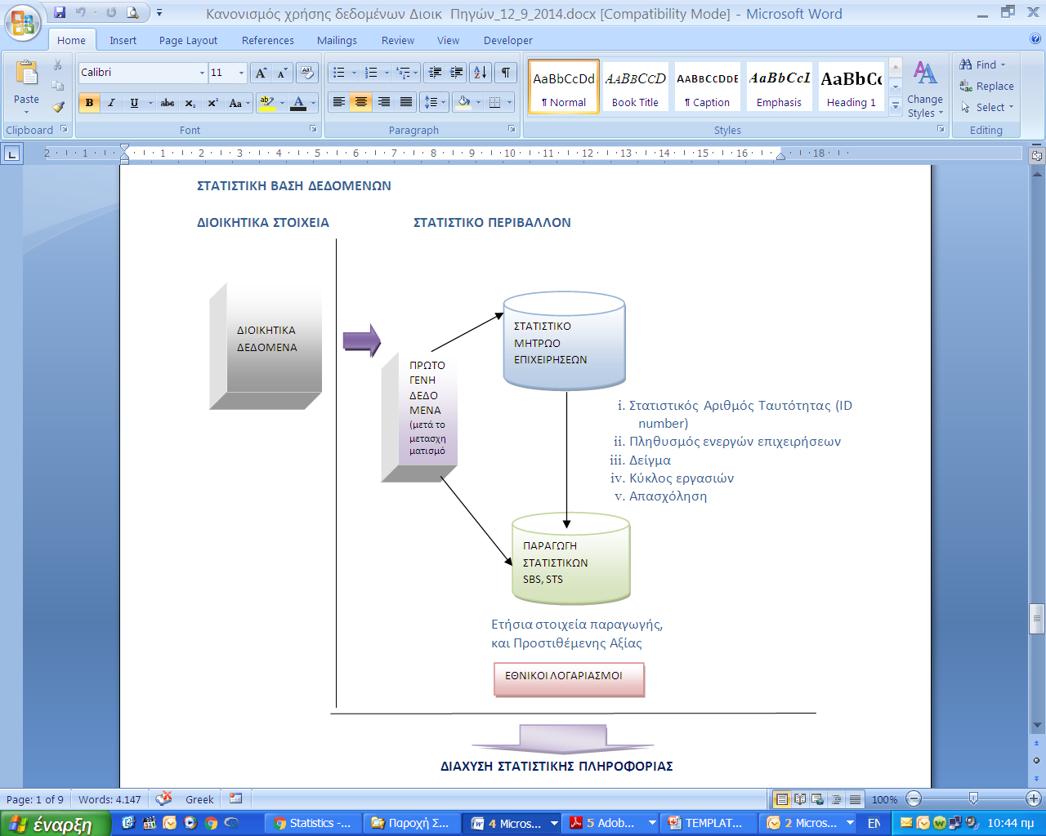
Στατιστική Βάση Δεδομένων Διοικητικών Πηγών

Slide 16
Εργασίες διαχείρισης διοικητικών δεδομένων (1/1)
Κατάρτιση βασικών ελέγχων σε επίπεδο επιχείρησης (έλεγχοι πληρότητας και ποιότητας των στοιχείων ΔΠ)
Κατάρτιση αυτοματοποιημένων ελέγχων και διορθώσεων για τιμές και μεταβλητές που λείπουν
Καθαρισμός των στοιχείων από τα αρχεία της ΓΓΔΕ
Κατάρτιση προγραμμάτων για την επεξεργασία των διοικητικών δεδομένων στο πλαίσιο παραγωγής των Στατιστικών SBS
Ενημέρωση του προσωπικού για το νέο σύστημα παραγωγής των στοιχείων SBS
Συγκριτική ανάλυση μεταξύ των χαρακτηριστικών SBS και των χαρακτηριστικών από τις διοικητικές πηγές, προκειμένου να εντοπισθούν διαφορές στους ορισμούς. Τα αποτελέσματα των συγκρίσεων θα διαχωριστούν σε 3 ομάδες:
  χαρακτηριστικά SBS για τα οποία υπάρχει πλήρης ταύτιση με τα διοικητικά στοιχεία
  χαρακτηριστικά SBS για τα οποία υπάρχει μερική ταύτιση, αλλά χρειάζονται προσαρμογές
  χαρακτηριστικά SBS για τα οποία δεν υπάρχουν διαθέσιμες πληροφορίες στα διοικητικά αρχεία

Slide 17
Εργασίες διαχείρισης διοικητικών στοιχείων (2/2)
Πίνακας μετάβασης από τα διοικητικά στα στατιστικά στοιχεία
Διαχωρισμός των μεταβλητών των ερωτηματολογίων σε μεταβλητές SBS, ελέγχου, εθνικών λογαριασμών, λοιπές και μεταβλητές που λείπουν για την κατάρτιση των στατιστικών SBS
Άσκηση ελέγχου παραγωγής των στοιχείων SBS από τα διοικητικά στοιχεία και σύγκρισή τους με τα αντίστοιχα που έχουν προκύψει από τα ανηγμένα αποτελέσματα των δειγματοληπτικών ερευνών, ανά κλάδο οικονομικής δραστηριότητας.
Υπολογισμός συγκεντρωτικών αποτελεσμάτων SBS σε 4-ψήφιο επίπεδο Nace Rev.2. Συσχέτιση των αποτελεσμάτων που θα προέλθουν από τα διοικητικά δεδομένα με τα αντίστοιχα αποτελέσματα που έχουν προκύψει από τις έρευνες SBS χωρίς αναγωγή
Συσχέτιση των τιμών των μεταβλητών SBS ερευνών με τα αντίστοιχα από τις ΔΠ
Μελέτη και διερεύνηση των αποκλίσεων και δημιουργία βελτιωτικών αλγορίθμων
Ανάλυση των διαφορών των ασκήσεων
Σχεδιασμός νέου συστήματος για την κατάρτιση των Στατιστικών SBS με ενσωμάτωση ΔΠ
Δοκιμή του νέου συστήματος

Slide 18
Βασικοί έλεγχοι διοικητικών στοιχείων σε επίπεδο επιχείρησης
Πεδία ταυτότητας επιχείρησης και περιόδου αναφοράς
Κλάδος δραστηριότητας
Περίοδος αναφοράς
Κατηγορία επιχείρησης (με απλογραφικά / διπλογραφικά βιβλία)
Επαλήθευση συνόλων
Έλεγχος ύπαρξης βασικών οικονομικών στοιχείων ανά επιχείρηση
Συσχέτιση απασχόλησης με κόστος προσωπικού
Έλεγχος αρνητικών τιμών
Έλεγχος ορθότητας αποτελέσματος
Έλεγχος συνόλου εσόδων από υπηρεσίες (διπλογραφικά βιβλία)

Slide 19
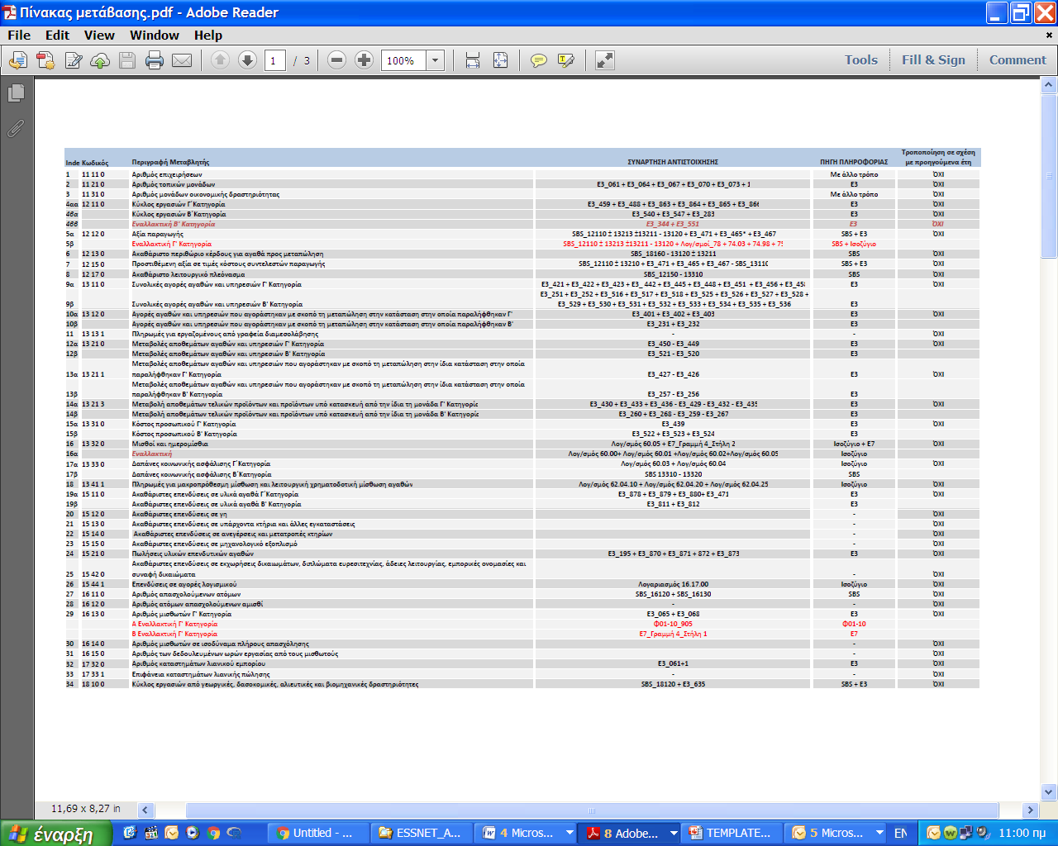
Πίνακας Μετάβασης διοικητικών με στατιστικές μεταβλητές

Slide 20
Κατάρτιση Στατιστικών SBS 2015
Χρήση στοιχείων από ΔΠ
Στοιχεία έρευνας από τις μεγάλες επιχειρήσεις (για την εκτίμηση των μεταβλητών που λείπουν)
Σχεδιασμός ερωτηματολογίου
Σχεδιασμός δείγματος
Οργάνωση έρευνας πεδίου
Διενέργεια έρευνας
Επεξεργασία ερωτηματολογίων (έλεγχοι λογικοί και πληρότητας, data entry, μηχανογραφικοί έλεγχοι)
Ενοποίηση των στοιχείων ΔΠ και ερευνών και εκτίμηση των αποτελεσμάτων SBS

Slide 21
Ενημέρωση Μητρώου Επιχειρήσεων
Το Μητρώο επιχειρήσεων θα ενημερωθεί με βάση τα ληφθέντα δεδομένα για τα έτη 2011-2014

Slide 22
Κατάρτιση Στατιστικών STS
Τα φορολογικά δεδομένα της δήλωσης ΦΠΑ, θα αποτελέσουν την κύρια πηγή δεδομένων για την κατάρτιση των δεικτών κύκλου εργασιών σε όλους τους τομείς της οικονομίας μελλοντικά
Στην παρούσα φάση τα δεδομένα του ΦΠΑ χρησιμοποιούνται στις παρακάτω περιπτώσεις:
  για λογικό έλεγχο των δεδομένων που αποστέλλουν οι επιχειρήσεις του δείγματος στην ΕΛΣΤΑΤ
  σε περιπτώσεις μη απόκρισης των επιχειρήσεων του δείγματος
  σε περιπτώσεις μη έγκαιρης συλλογής δεδομένων

Slide 23
ΕυχαριστοΥμε για την προσοχη σασ

